Slide 1


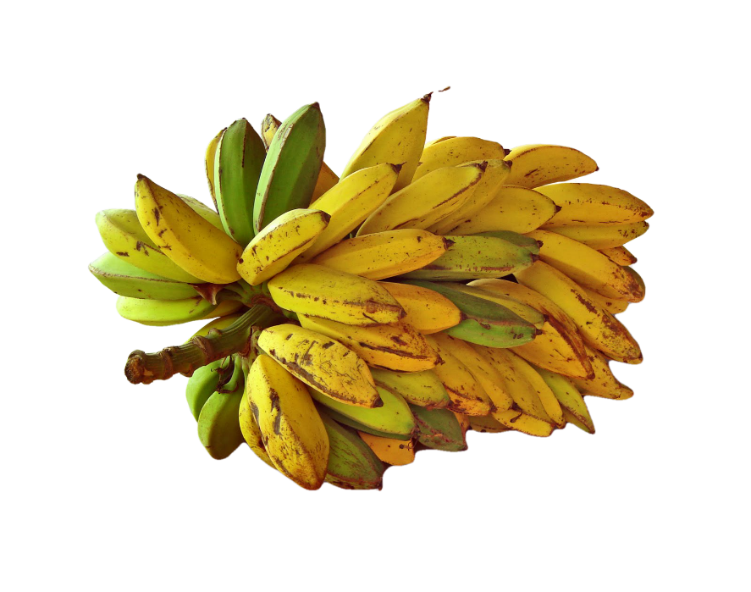
Ollie Mau Makan Pisang
Saya suka sekali
makan pisang …

Slide 2


The Indonesian super 7
These have been written in BOLD font in the following story! How many times did The Super 7 appear in the story?
Remember The Super 7 in Indonesian?

Slide 3


Ini pulau Sumatra

Slide 4

Ollie tinggal di pulau Sumatra

Slide 5
Apa nama pulau ini?

Slide 6
Nama pulau ini Sumatra!

Slide 7
Siapa tinggal di Sumatra?

Slide 8
Ollie tinggal di Sumatra!
Kenalkan. Nama saya Ollie. Saya tinggal di pulau Sumatra.

Slide 9
Ollie mau makan pisang.

Slide 10


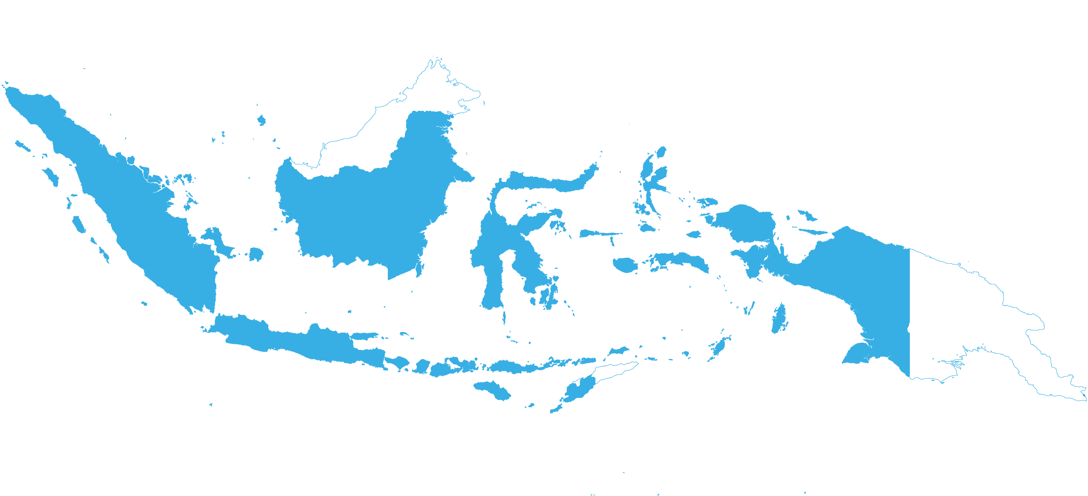
Di mana pisang?
Di pulau Kalimantan???
Di pulau Papua???
Di pulau Sulawesi???
Di pulau Jawa???

Slide 11
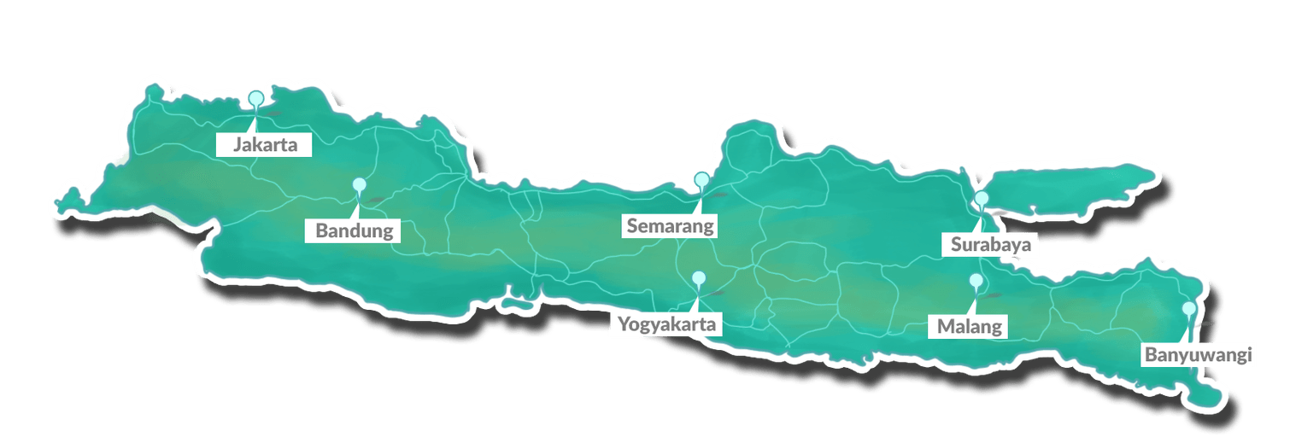

Ollie mau pergi ke pulau Jawa.

Slide 12
Ini pulau Jawa.

Slide 13
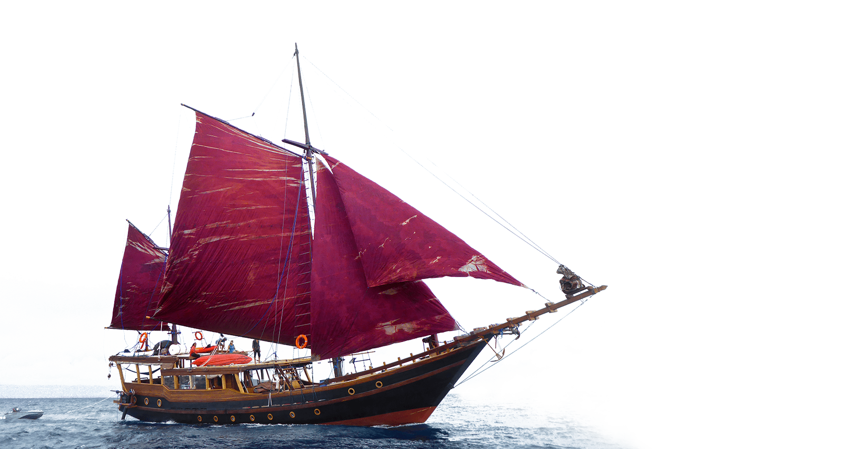

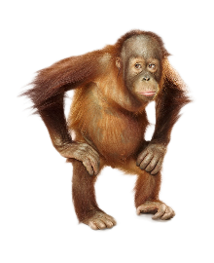
Ollie naik kapal ke pulau Jawa.

Slide 14
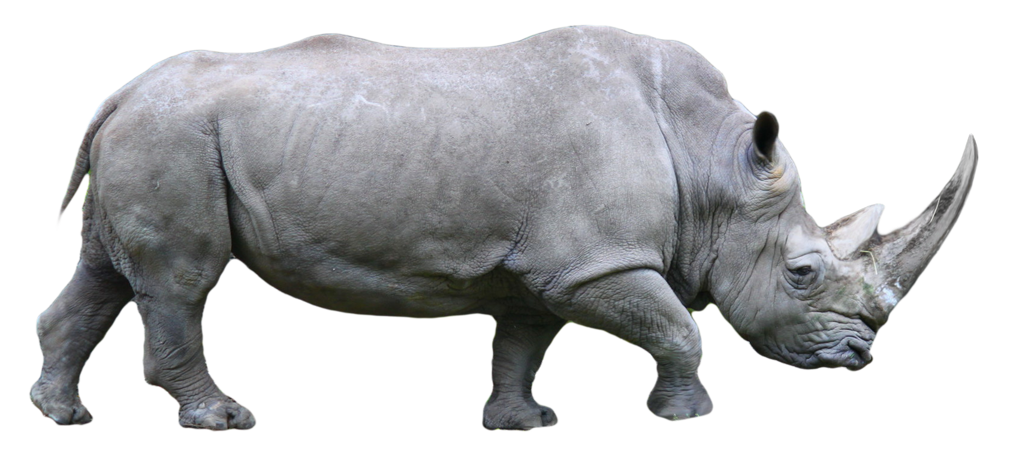
Badak Jawa tinggal di Jawa.
Saya tinggal
di pulau Jawa.

Slide 15
Ollie bertemu dengan Budi.
Siapa nama kamu?
Nama saya Budi.

Slide 16
Ollie berkenalan dengan Budi.
Kenalkan, Budi. Nama saya Ollie. Saya tinggal di pulau Sumatra.
Kamu kecil. Berapa
umur kamu, Ollie?

Slide 17

Ollie mau makan pisang.
Umur saya tiga tahun ...
Apakah ada pisang di sini, Budi? Saya suka makan pisang!

Slide 18




Tidak ada pisang.
Tidak ada pisang,
Ollie! Ada kelapa!

Slide 19

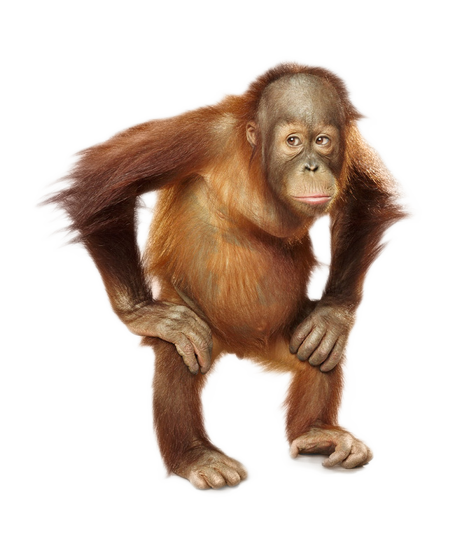
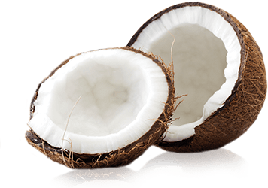
Ollie coba makan kelapa.

Slide 20

Ollie tidak suka kelapa.
Saya tidak suka kelapa!
Saya mau makan pisang!

Slide 21
Ollie mau pergi ke pulau Kalimantan.
Saya mau pergi ke pulau Kalimantan. Saya mau mencari pisang! Sampai jumpa, Budi.
Sampai jumpa, Ollie.
Semoga sukses mencari pisang!

Slide 22
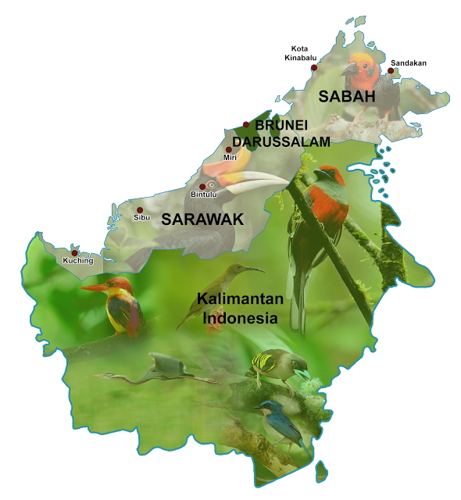

Ini pulau Kalimantan.

Slide 23
Ollie naik kapal ke pulau Kalimantan.

Slide 24
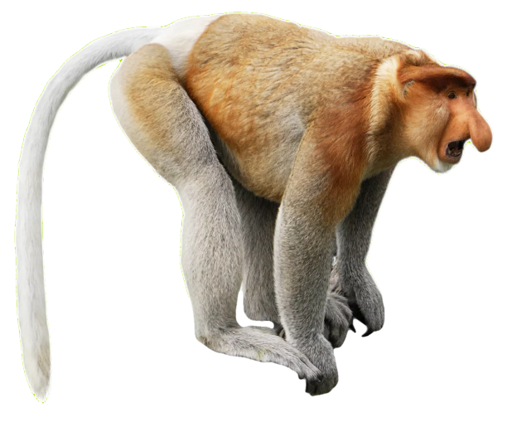
Monyet Proboskis tinggal di Kalimantan.
Saya tinggal di
pulau Kalimantan.

Slide 25
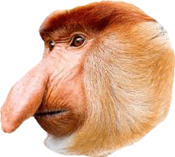

Ollie bertemu dengan Paulus.
Kenalkan, nama
saya Paulus!
Hai. Nama saya Ollie. Siapa nama kamu?
Wah! hidungnya besar!

Slide 26

Ollie mau makan pisang.
Tidak ada pisang di sini!
Ada durian!
Apakah ada pisang di sini, Paulus? Saya suka makan pisang!

Slide 27

Ollie coba makan durian.

Slide 28

Ollie tidak suka durian.
Saya tidak suka durian!
Saya mau makan pisang!

Slide 29
Ollie mau pergi ke pulau Sulawesi.
Permisi. Saya mau pergi ke pulau Sulawesi. Saya mau mencari pisang! Sampai jumpa lagi,
Paulus.
Sampai jumpa, Ollie.
Semoga sukses mencari pisang!

Slide 30
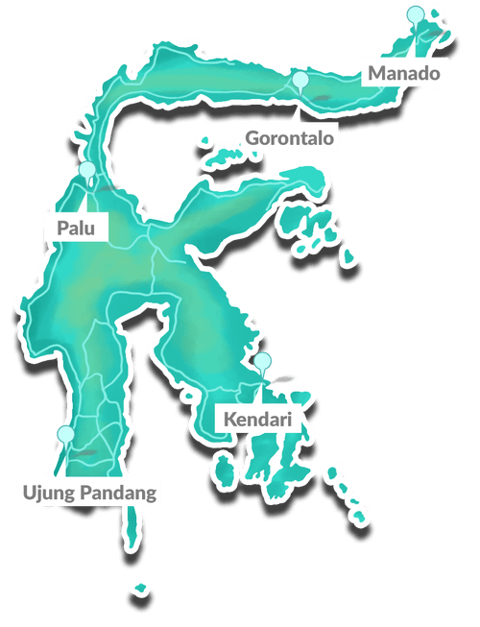

Ini pulau Sulawesi.

Slide 31

Ollie naik kapal ke pulau Sulawesi.

Slide 32


Monyet Tarsier tinggal di Sulawesi.
Saya tinggal di Sulawesi. Saya kecil sekali!

Slide 33
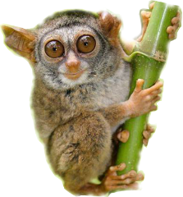
Ollie bertemu dengan Tono.
Kenalkan. Nama saya Ollie. Siapa nama kamu?
Hai, nama
saya Tono!
Wah! Dia
kecil sekali!

Slide 34
Ollie berkenalan dengan Tono.
Saya berumur delapan tahun.
Ollie mencari apa di sini?
Berapa umur kamu, Tono?

Slide 35
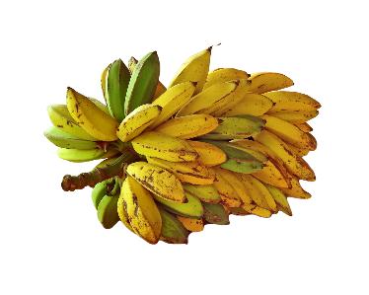
Ollie mau makan pisang.
Tentu saja! Di sini banyak
sekali pisang!
Saya mencari pisang! Apakah ada pisang di sini?

Slide 36

Ollie senang sekali.
Sliakan makan, Ollie. Di sini pisangnya cukup untuk semuanya!
Wah! Senang sekali! Saya mau makan banyak pisang. Saya lapar sekali …

Slide 37


Ollie makan banyak pisang.

Slide 38


Ollie tidak mau pulang ke pulau Sumatra?

Slide 39


Dia mau tinggal di pulau Sulawesi.
Saya mau tinggal di pulau Sulawesi dan makan banyak pisang setiap hari …

Slide 40


Tamat

